Slide 1
Duilib初探
<By Jackiesteed 2013/4/25>

Slide 2
DUI介绍
DirectUI 取名自微软的一个窗口类名“DirectUIHWND”，意为Paint on parent dc directly。 即子窗口不以窗口句柄的形式创建，只是逻辑上的窗口，绘制在父窗口之上.
DUI不使用Win32 标准控件, 所有的控件都是使用GDI函数绘制在窗口上的. 所有的对控件的绘制, 以及消息消息向控件的路由, 都由DUI库的开发者自己实现.
介绍DUI的网站: http://www.viksoe.dk/code/windowless1.htm

Slide 3
DUI的现状
国内主流软件公司基本都在使用, 腾讯, 迅雷等. 著名的有迅雷的BOLT引擎.
有纯商业的界面库, 如UIPower, 价格不菲.
WPF, QT和Android开发里面都植入了DUI的理念, 可以说, DUI已经是当前界面开发的隐形标准.
DUI相对于传统Windows控件的优势: 表现能力更强大, 能做出更好的界面, 定制性更好, 也正符合国内软件商追求界面酷炫的目标.
Duilib是一款开源的DUI界面库, 小而全.

Slide 4
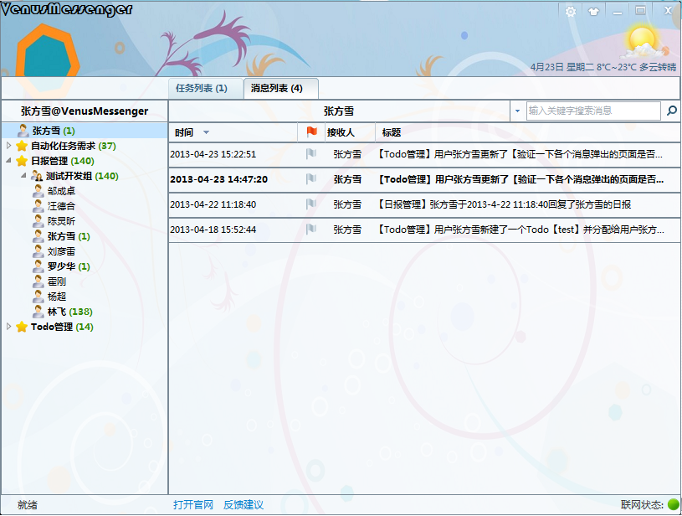
Duilib开发的客户端

Slide 5
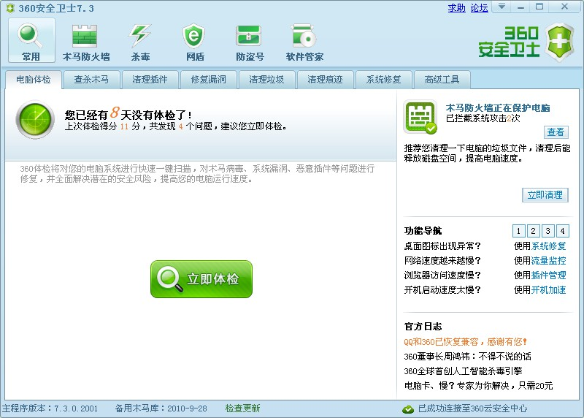
Duilib开发的客户端(Demo)

Slide 6
Duilib介绍
网址: https://code.google.com/p/duilib/
XML和脚本构造界面： 使用xml配置界面控件布局 使用xml描述界面风格 XML语法简单，易于学习 和掌握 支持改变皮肤色调 支持大多数控件透明，包括子窗口透明 支持png, bitmap, gif, ico图片格式。支持带透明通道的png 图片
遵循BSD协议
Duilib 目前支持Windows 32 、Window CE、Mobile等平台

Slide 7
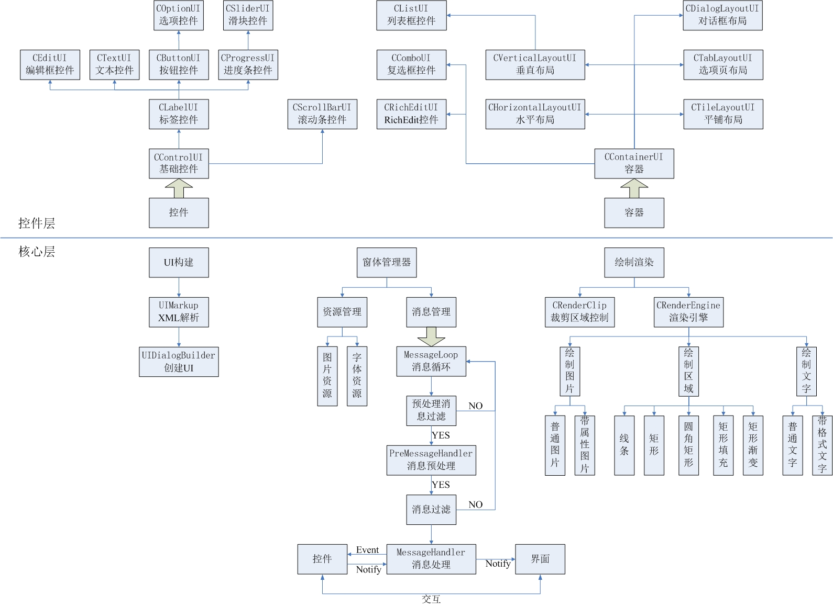
Duilib的整体设计图

Slide 8
Duilib类库层次
工具库: 一些基础类定义
1, UI相关：CPoint / CSize / CDuiRect;
2,简单容器：CStdPtrArray / CStdValArray / CStdString / CStdStringPtrMap,
3, 对窗口的封装: WindowImplBase.
由于以上类的存在, 使得Duilib基本自给自足, 不依赖其他其他库.
控件库:两个主要控件基类
CControlUI, 是各个控件的基类, 如Button,Label等.
CContainerUI, 是各个容器的基类, 如Layout,List等.
核心库: xml解析, 控件绘制,消息路由,窗口过程等

Slide 9
Duilib的消息流程
消息流程的主循环是: CPaintManagerUI::MessageLoop
首先创建窗口, CWindowWnd::Create, Create里面会把窗口对象的指针同窗口句柄绑定起来.
WindowImplBase::HandleMessage, 用户自己实现的窗口过程.这里会调用CPaintManager的MessageHandler函数, 这个函数实现了大部分消息的默认处理, 完成了所有控件的绘制, 界面的更新.
Event: Duilib会把消息封装成Event, 通知给各个控件.
Notify: 如果想在窗口类中处理一些控件消息, 就可以调用这个函数, 让控件通知窗口. 窗口类会在OnCreate时把自己注册到接收Notify的队列里面.

Slide 10
按钮点击动作的完成
CPaintManager::MessageLoop
WM_LBUTTONDOWN的处理.
FindControl(pt);查找当前鼠标位置的叶节点控件, 递归操作.
pControl->Event(event);控件对消息进行相应的函数, 这里Button会把自己设置成pushed状态
m_pEventClick = pControl;//PaintManager会把该控件记录为当前被点击的
WM_LBUTTONUP的处理, 调用m_pEventClick的Event函数, 响应鼠标左键弹起的消息
在这里会通过SendNotify这个函数, 把Button自己被点击过的消息发送给主窗口, 主窗口进行响应.
以上过程, 基本是对Windows消息路由的模拟

Slide 11
XML的解析/控件的创建
CMarkup库解析xml文件, 生成节点树
递归地处理各个节点, 生成DUI对象.
DUI对象生成顺序:
1, 全局资源, 如Image,Font等
2, Window的属性
3, 各个顶级控件, 典型的是一个Layout
4, 对各个控件递归地构造其子控件对象.
DUI控件属性的设置:
1, 首先对控件施用Default属性
2,如果控件对于某个属性定义了自己的值, 那么就更新一下此属性. 比如Font属性.

Slide 12
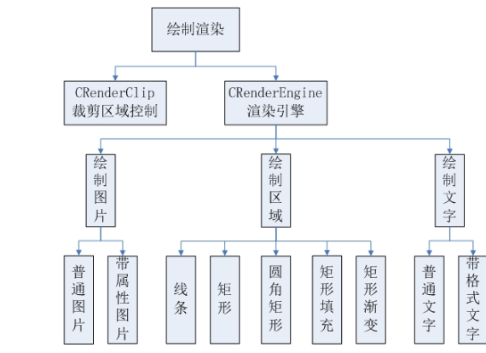
控件的绘制
Duilib控件的绘制底层依赖的是一些GDI绘图函数.
CRenderClip:(圆角)矩形裁剪, 为了是把控件限定在父控件的内部.
CRenderEngine(封装GDI)

Slide 13
控件的绘制
CPaintManager::MessageLoop
处理WM_PAINT消息
调用Root(Ccontainer类型)控件的DoPaint函数
CContainerUI类型的DoPaint会首先绘制绘制自己, 然后调用各个子控件的绘制
CControlUI类型没有控件, DoPaint函数里面会调用一些自己的私有函数, 根据控件目前的状态, 完成绘制功能.
绘制顺序:PaintBkColor->PaintBkImage-> PaintStatusImage->PaintText ->PaintBorder
上面的几个函数, 底层就是封装得CRenderEngine里面的函数了.

Slide 14
Duilib和多线程
Duilib对多线程支持不好, 如果想在线程里面更新其他线程里面的窗口, 需要向窗口发送自定义消息.
窗口是在线程内创建的没有问题.
可以对所有资源加锁, 不过不太现实.

Slide 15
Duilib对html的支持
支持一些很简单的语法, 如<b>text</b>这样的形式.
如果想对全部html进行支持, 有几个可选的方案:
IWebbrowser2控件(利用IE控件展示html)
ChromeEmbedded框架(Chrome展示html的框架)
AppJS(ChromeEmbedded+NodeJs)
QQ电脑管家是DUI+HTML的组合
对HTML的全面支持, 使得客户端UI编程转变成了Web前端编程.

Slide 16
谢谢!

